Slide 1
Pertemuan 9
Septiana Ningtyas, M.Kom

Slide 2
INVERS MATRIKS
Matriks invers dari suatu matriks A adalah matriks B yang apabila dikalikan dengan matriks A memberikan satuan I
AB = I
Notasi matriks invers :
Sebuah matriks yang dikalikan matriks inversenya akan menghasilkan matrik satuan
Jika
Maka

Slide 3
INVERS MATRIX
Langkah-langkah untuk mencari invers matriks M yang berordo 3x3 adalah :
- Cari determinan dari M
- Transpose matriks M sehingga menjadi
- Cari adjoin matriks
- Gunakan rumus

Slide 4
INVERS MATRIX
Contoh Soal :
- Cari Determinannya :
det(M) = 1(0-24)-2(0-20)+3(0-5) = 1
- Transpose matriks M

Slide 5
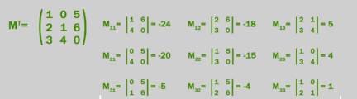
INVERS MATRIX
- Temukan matriks kofaktor dengan menghitung minor-minor matriksnya
- Hasilnya :
==> ==>

Slide 6
INVERS MATRIX
Hasil Adjoinnya :
Hasil akhir

